Slide 1
Основи мережевих ІТ Wi-Fi

Slide 2
Торгова марка, що належить Wi-Fi Alliance
стандарт IEEE 802.11
Wi-Fi Alliance перевіряє обладнання на сумісність зі стандартом
і дозволяє або не дозволяє використовувати торгову марку Wi-Fi

Slide 3
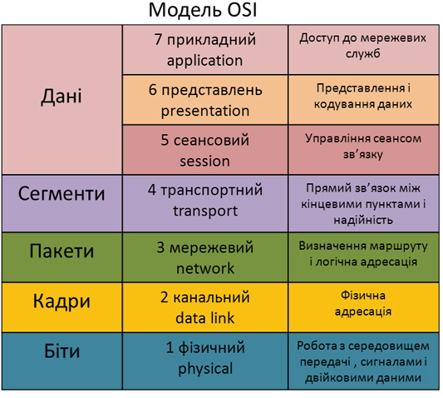
Wi-Fi

Slide 4
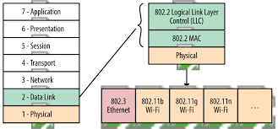
Підрівень управління логічним каналом
(Logical Link layer, LLC)
Канальний рівень (Data Link layer)
Підрівень управління доступом до середовища
(Media Access Control, MAC)
Підрівень управління логічним каналом (LLC):
Управління передачею даних;
Забезпечує перевірку і правильність передачі інформації по з'єднанню.
Підрівень управління доступом до середовища (МАС):
Спільне використання загального середовища передачі;
Адресація
Не є обов’язковим

Slide 5
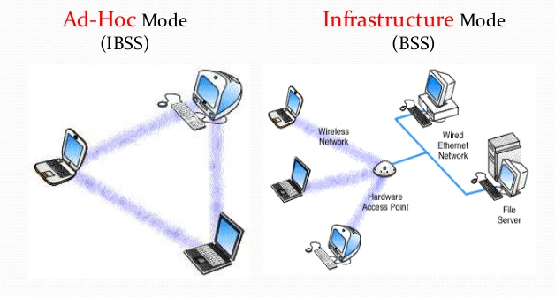
Режими роботи Wi-Fi

Slide 6
Wi-Fi та Ethernet
Адресація – МАС-адреси
Середовище передачі:
класичний Ethernet – кабелі
Wi-Fi –повітря
Загальний формат кадра рівня LLC
стандарт ІЕЕЕ 802.2

Slide 7
Формат кадру Ethernet і Wi-fi на LLC

Slide 8
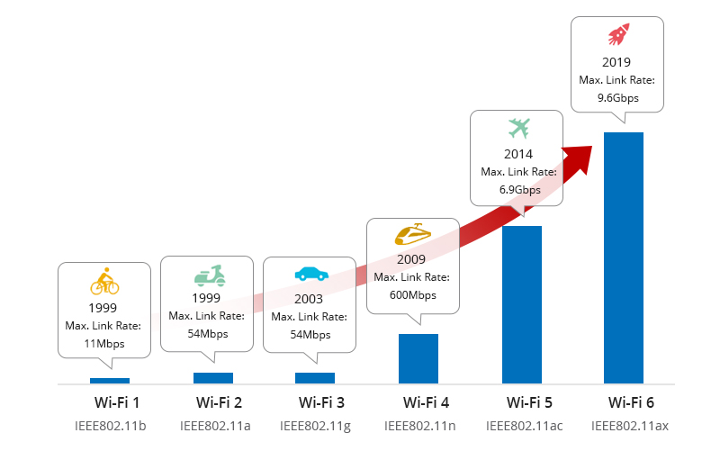
Історія

Slide 9
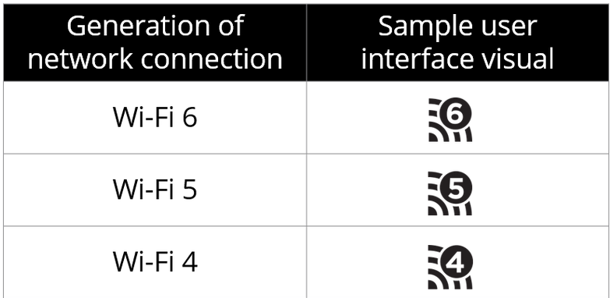
В 2019 році Нова нумерація

Slide 10
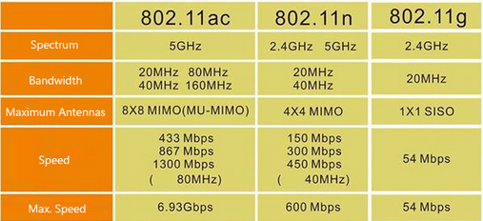
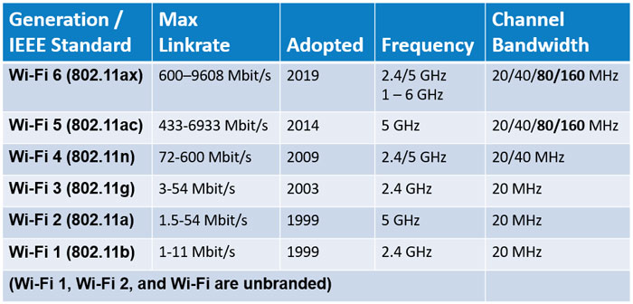

Slide 11
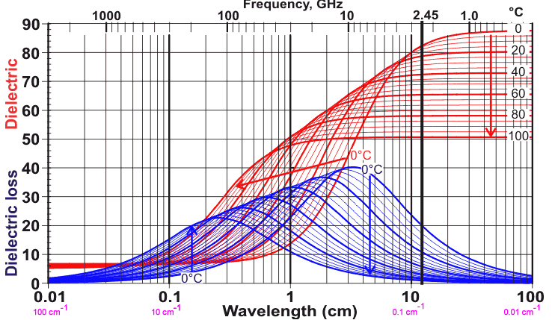
Чому ж частотою обрано 2,45 ГГц?

Slide 12
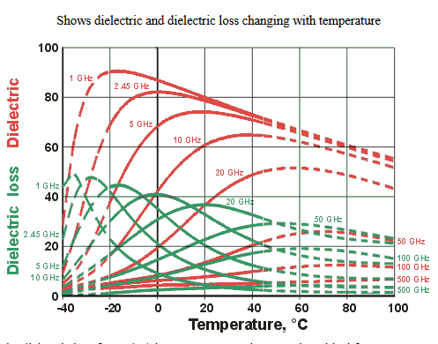

Slide 15
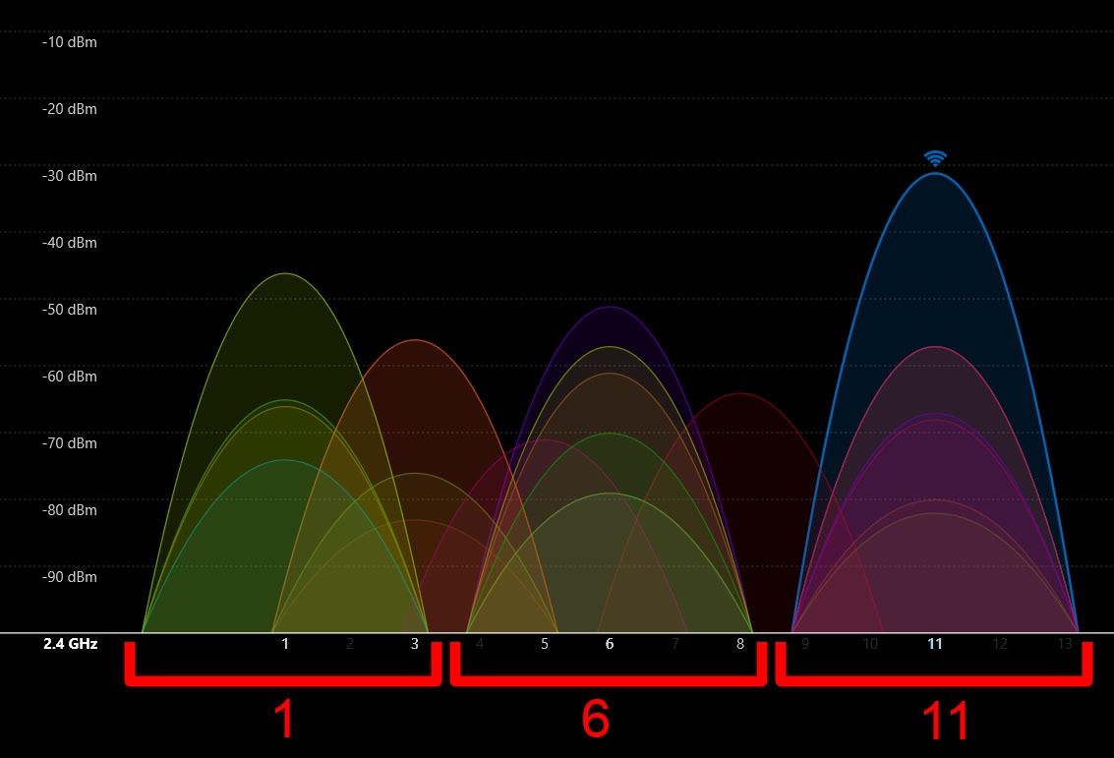

Slide 17
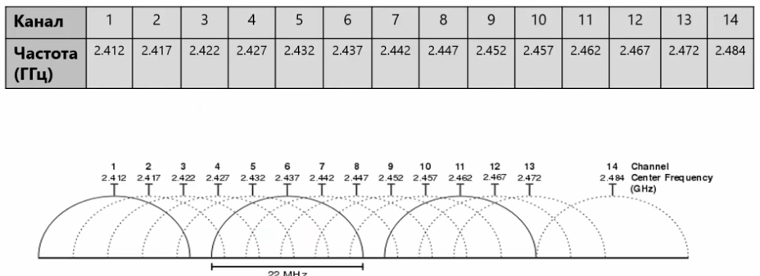
Канали в діапазоні 2,45 ГГц

Slide 18
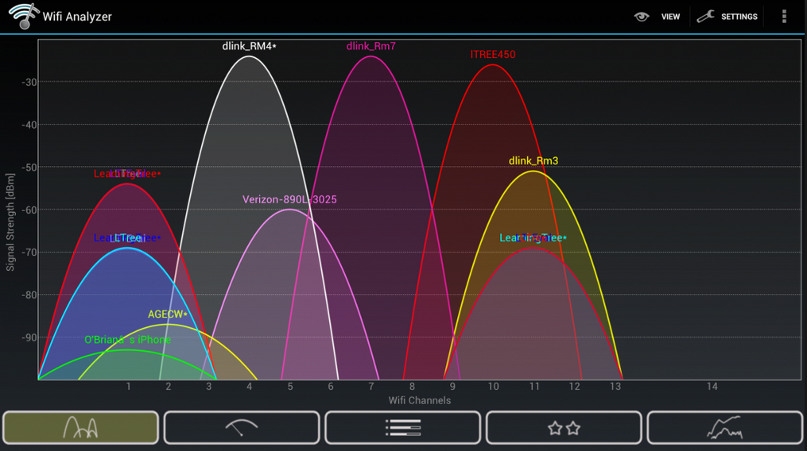

Slide 19
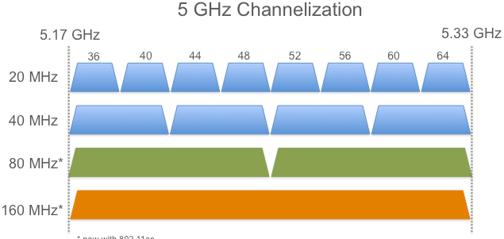

Slide 20
Що ж таке Wi-Fi 6 ?
Підтримка діапазонів 2,4 і 5 ГГц ( Нажаль на ринку занадто багато legacy- пристроїв)
Підтримка OFDM (Orthogonal frequency-division multiplexing) – мультиплексування з ортогональним частотним поділом каналів
Одночасно MU-MIMO (Multi user Multiple Input Multiple Output) разом з OFDMA – до 11Гб/с
Target Wake Time – функція для економії електроенергії

Slide 21
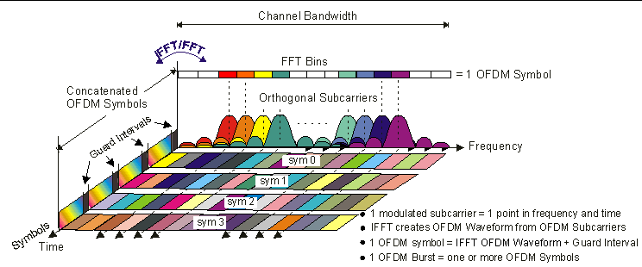
OFDM
Мультиплексування з ортогональним частотним поділом каналів

Slide 22
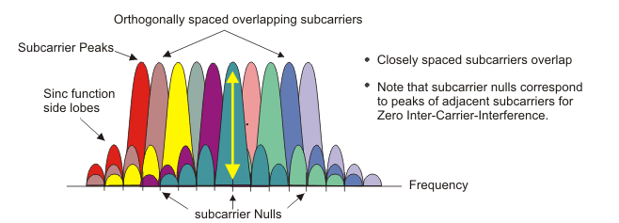

Slide 23
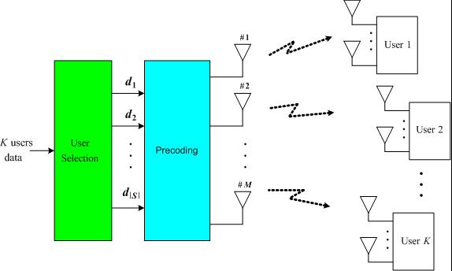
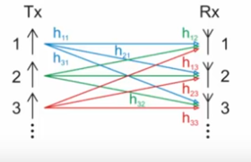
Mu-MIMO

Slide 24
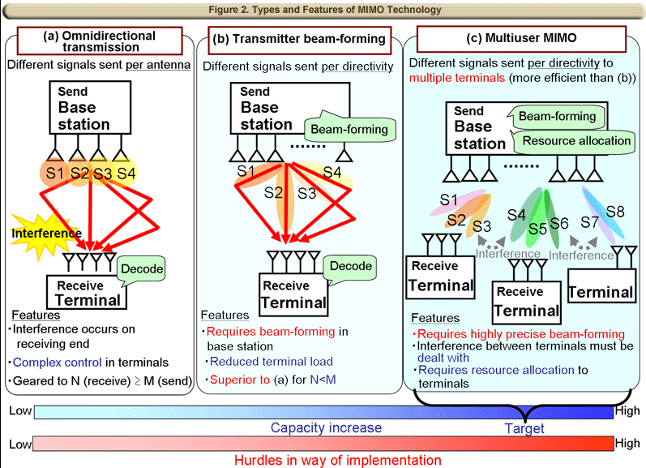

Slide 25
Адаптація швидкості досвягається:
Зміна ширини полоси пропускання
Зміна методів модуляції
Зміна ширини Guard Interval

Slide 26
Ширина каналу – швидкість предачі

Slide 27
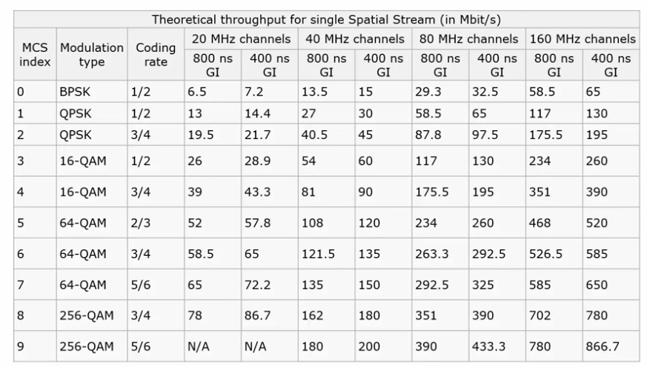
Методи модуляції

Slide 28
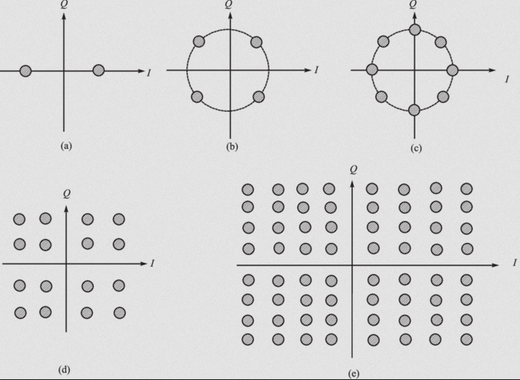
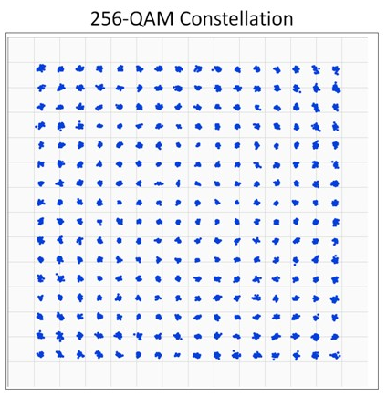

Slide 29
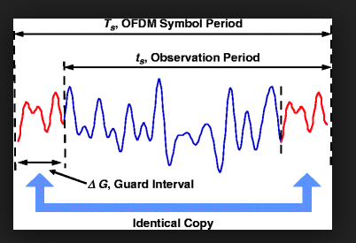
Guard Interval

Slide 30
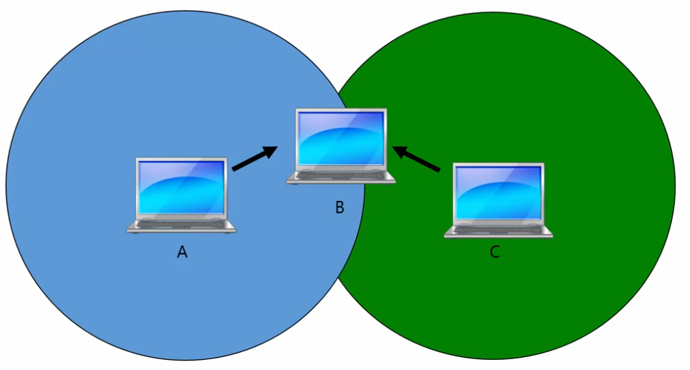
Проблема «прихованої» станції

Slide 31
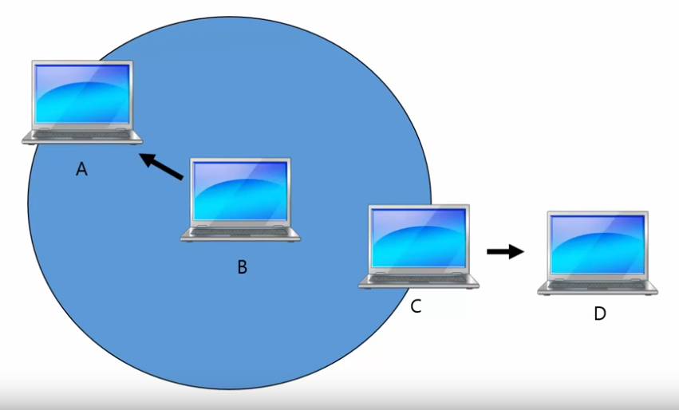
Проблема «Засвіченої» станції

Slide 32
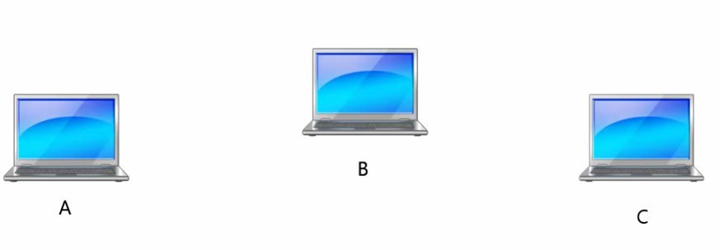
Підтвердження отриманих даних
повідомлення
повідомлення
підтвердження

Slide 33
Пошук колізії в wi-fi
Відсутність підтвердження отриманого кадру
Колізії в Wi-Fi дуже негативно впливають на швидкість (передача кадру, тайм-аут очікування підтвердження)

Slide 34
Метод доступу до середовища в Ethernet CSMA/CD – множинний доступ з прослуховуванням несучої частоти і розпізнанням колізій
Метод доступу до середовища в Wi-Fi CSMA/CA – множинний доступ з прослуховуванням несучої частоти і запобіганням колізій

Slide 35
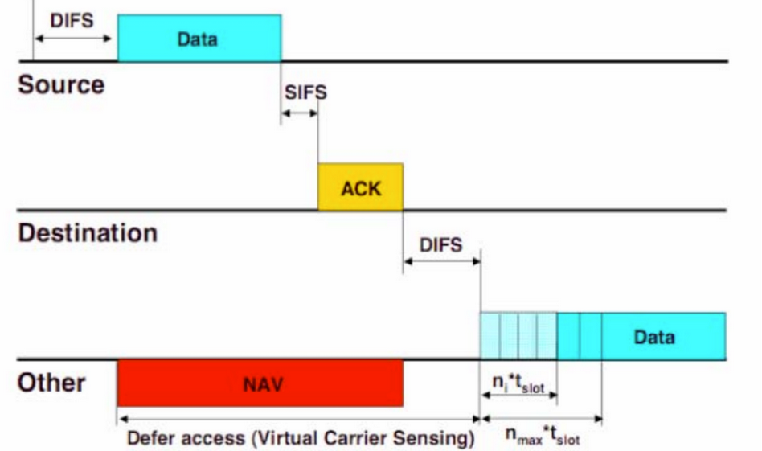
CSMA/CA without RTS (request to send)

Slide 36
mACAW
Multiple Access with Collision Avoidance for Wireless вирішує проблеми прихованої і засвіченої станцій

Slide 37
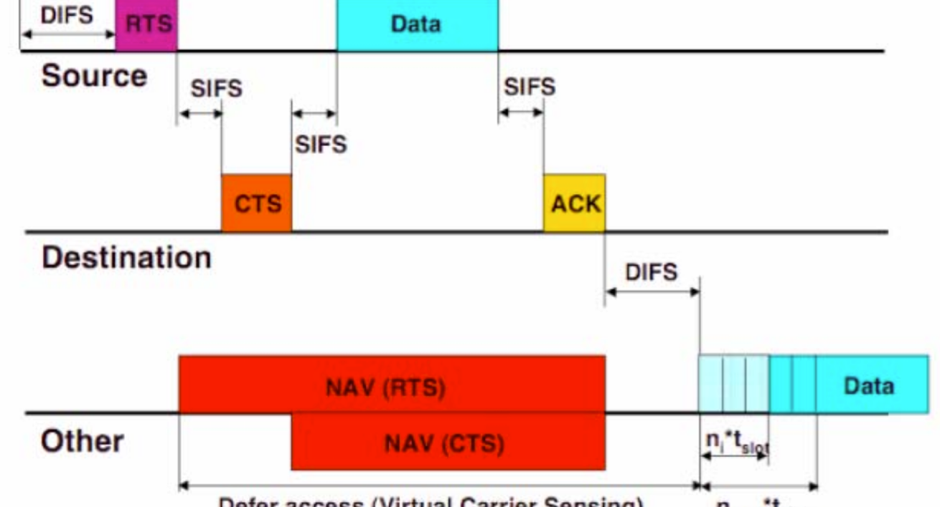
CSMA/CA with RTS (request to send) - MACAW

Slide 38
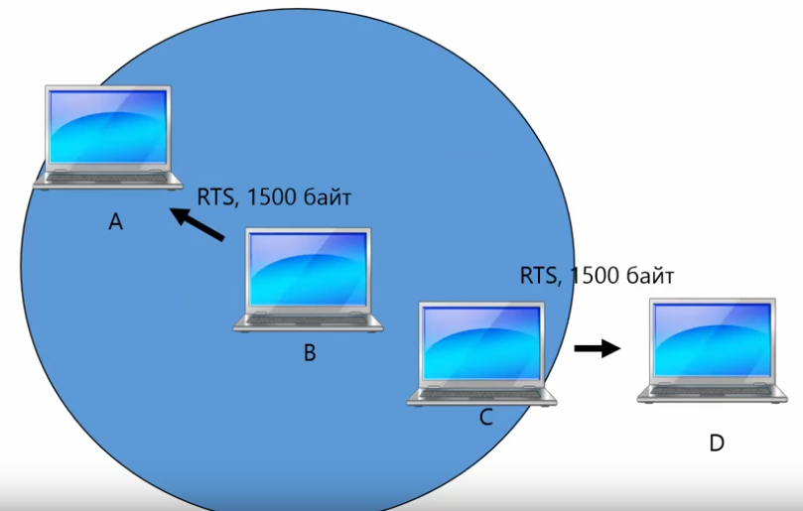
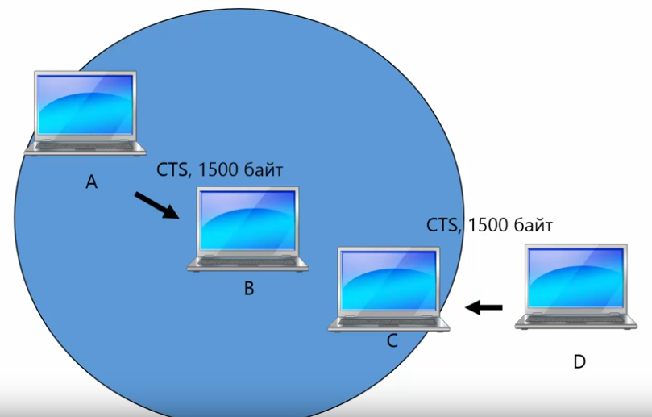
Вирішення проблеми засвіченої станцій

Slide 40
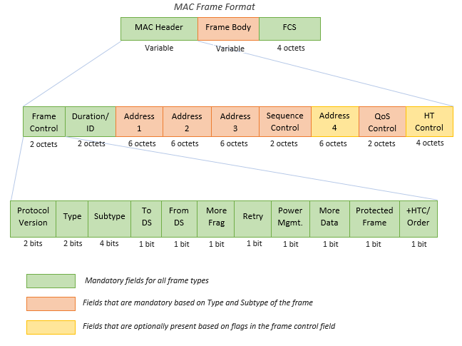

Slide 41
Дякую за увагу!

